Slide 1
«Дыхание –это жизнь»
Влияние дыхательных гимнастик на органы человека

Slide 2
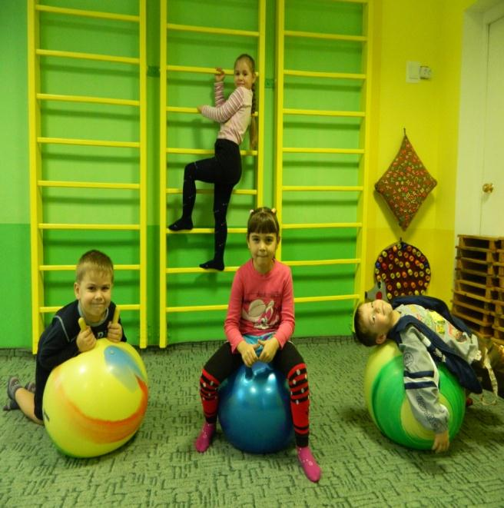
Здоровому- все здорово
Проблемы здоровья стали особенно актуальными в связи с устойчивой тенденцией ухудшения здоровья детей.

Slide 3
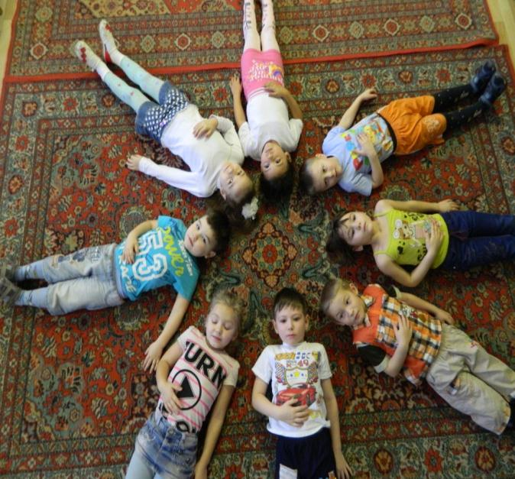
Дыхание –это жизнь!
Современная медицина считает, что выработка правильного дыхания-залог хорошего здоровья. Поэтому важно уделять большое внимание выработке правильного дыхания.

Slide 4
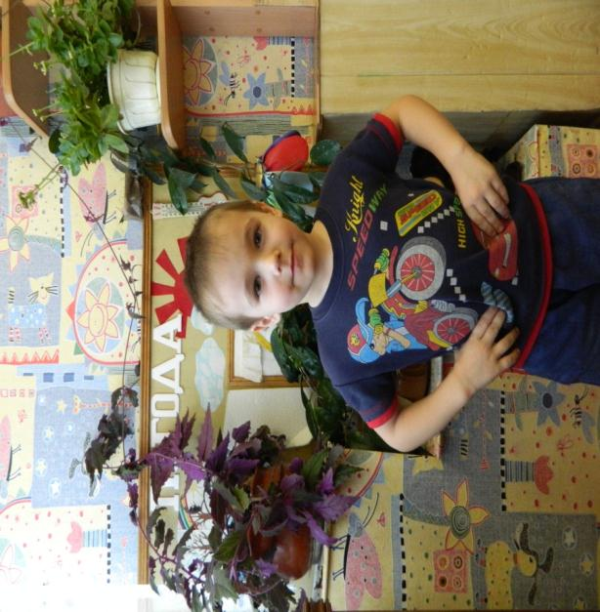
Данные НИИ гигиены и охраны здоровья детей и подростков
Зрелыми рождается не более 14 % детей,
Здоровых дошкольников составляет 10 %.
Среди контингента детей, поступающих в школу, более 20% имеют дефицит массы тела,
50% детей-хронически больные.

Slide 5
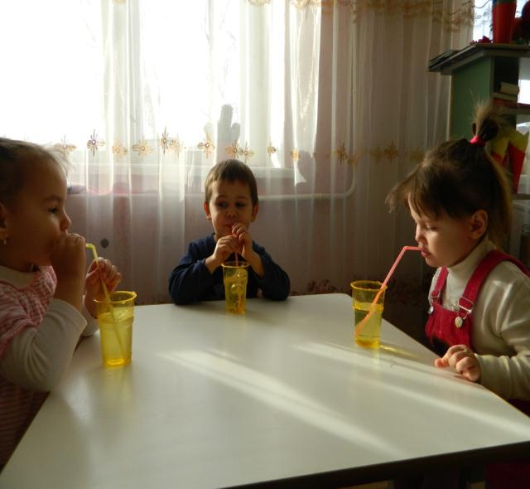
Сущность процесса дыхания.
Дыхательный акт-это ритмическое движение грудной клетки и легких.
Дыхание является главнейшим источником жизни. Человек может прожить без пищи и воды несколько дней, но без воздуха самое большое- несколько минут. При недостаточном поступлении воздуха сердце и иммунная система начинает работать активнее, предотвращая тем самым проникновение инфекции и недостаток кислорода.

Slide 6
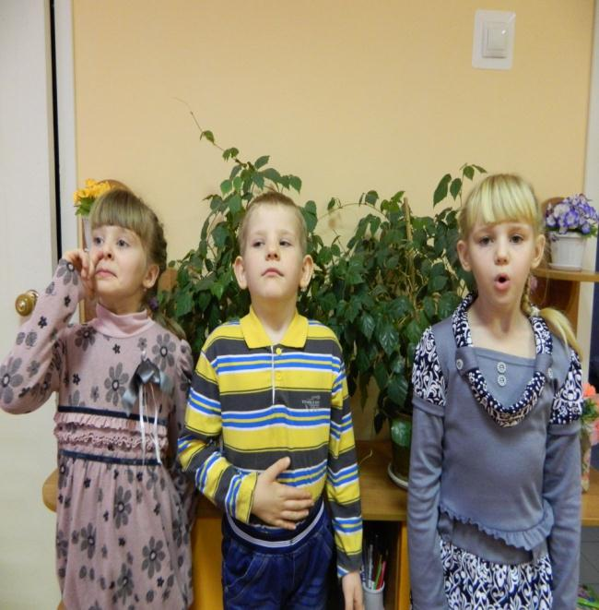
Типы дыхания.
Нижнее, или «брюшное», «диафрагмальное»
Среднее, или «ребристое»
Верхнее, или «ключистое»
Смешанное, или «полное дыхание йогов»

Slide 7
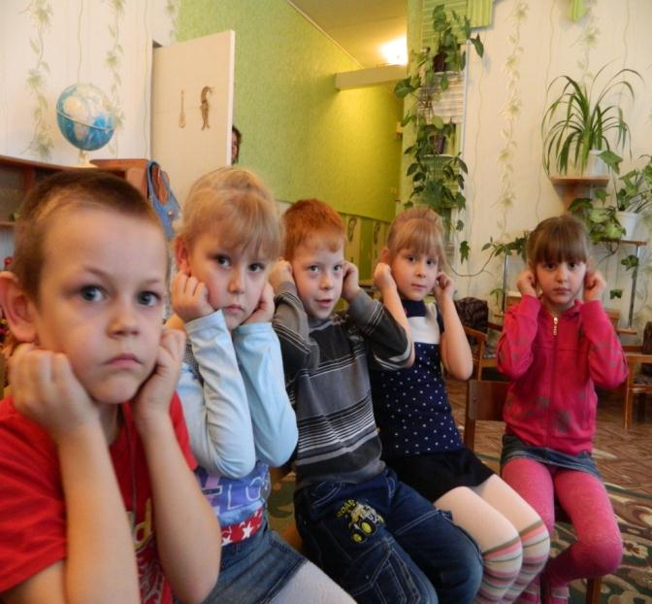
Сущность дыхательной гимнастики.
Дыхательная гимнастика-это комплекс специализированных дыхательных упражнений, направленных на укрепление физического здоровья ребенка.
Она служит для развития у ребенка органов дыхания, постановки различных видов дыхания, а также профилактики заболеваний верхних дыхательных путей. Дыхательной гимнастикой можно начинать заниматься с детьми, достигшим возраста 4-5 лет.

Slide 8
Положительные воздействия дыхательной гимнастики на организм человека.
Влияет на обменные процессы,
Способствует восстановлению нарушенных в ходе болезни нервных
Улучшает дренажную функцию бронхов
Восстанавливает нарушенное носовое дыхание
Способствует рассасыванию воспалительных образований, расправлению воспалительных образований.

Slide 9
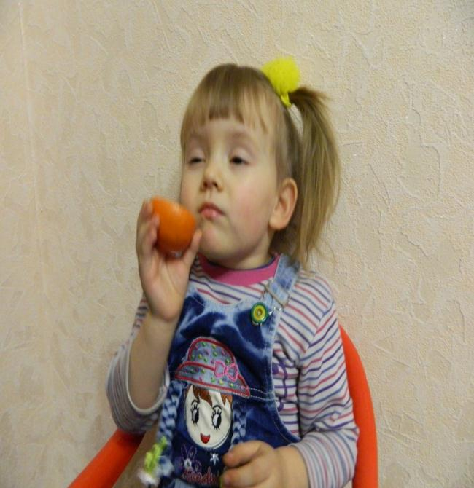
Положительные воздействия дыхательной гимнастики на организм человека
Восстановлению нормального крово- и лимфоснабжения
Налаживает нарушенные функции сердечнососудистой системы
Исправляет развивающиеся а процессе заболевания различные деформации грудной клетки и позвоночника
Повышает общую сопротивляемость организма.

Slide 10
Использование дыхательной гимнастики
Утренняя гимнастика
Физкультурные занятия
Подвижные игры
Беседы
Физкультминутки
При активном отдыхе
Самомассаже
Пальчиковой гимнастики
Звуковых дыхательных упражнений
Занятиях
Точечном массаже
Гимнастике пробуждения

Slide 11
Особенности использования дыхательной гимнастики.
Необходимая мотивация для выполнения дыхательной гимнастики. У дошкольников отсутствует мотивация сохранения и укрепления собственного здоровья, поэтому необходима вводная беседа о важности этих упражнений.

Slide 12
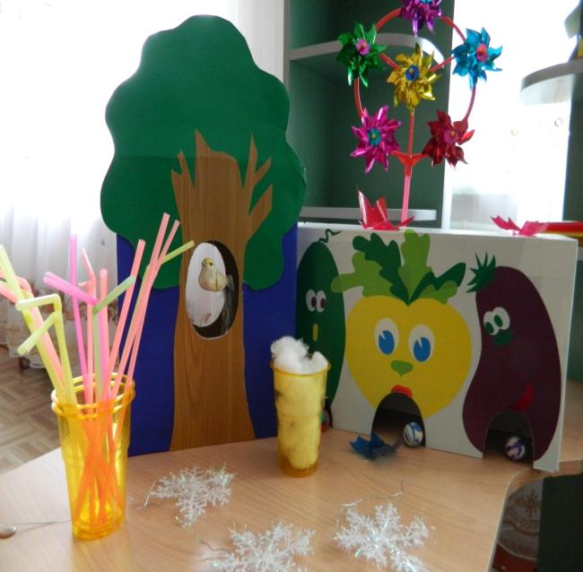
Нетрадиционное оборудование
Для профилактики сохранения и укрепления здоровья детей в детском саду используется различное оборудование: трубочки из под соков, ватные шарики, полосочки, ленточки, перышки.

Slide 13
Заключение .
«болезни едва могут происходить из другого источника, кроме воздуха, когда он в большем или в меньшем количестве, или более сгущенный, или пропитанный болезнетворными миазмами, входит в тело…»
(Гиппократ 460-377 годы до н.э.)

